Slide 1
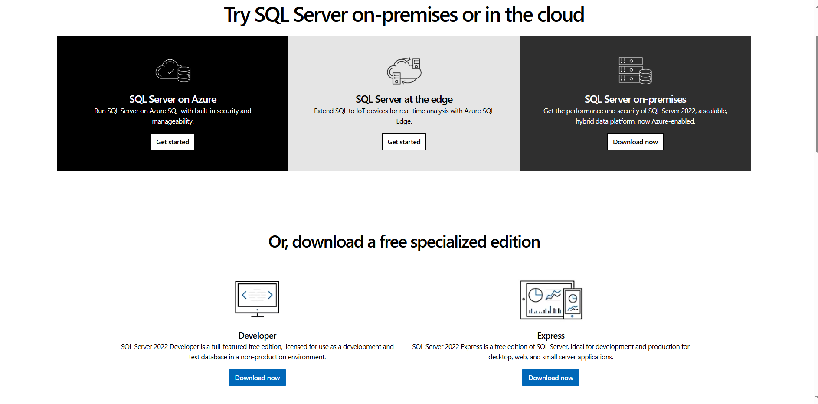
Cách cài đặt SQL Server 2022 Dev
Link download SQL Server : https://www.microsoft.com/en-us/sql-server/sql-server-downloads
Chọn Download now

Slide 2
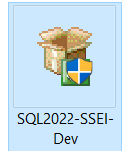

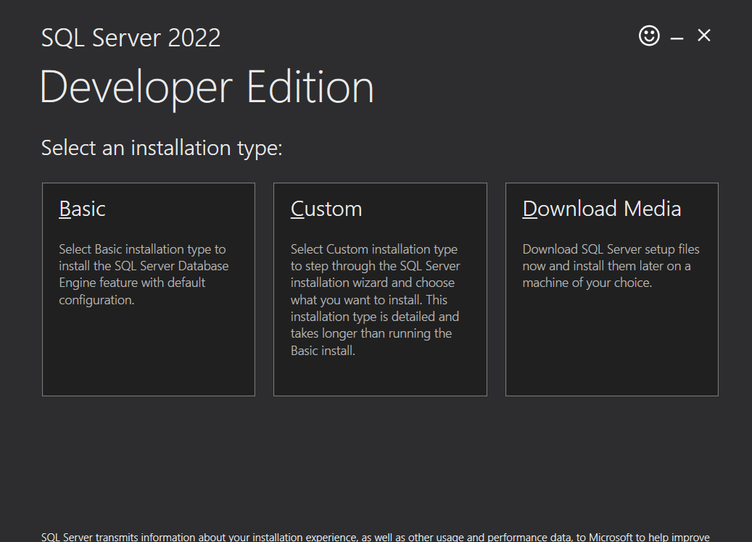
Sau khi tải ta được file như hình .Click vào file để bắt đầu cài đặt
Click vào download media

Slide 3
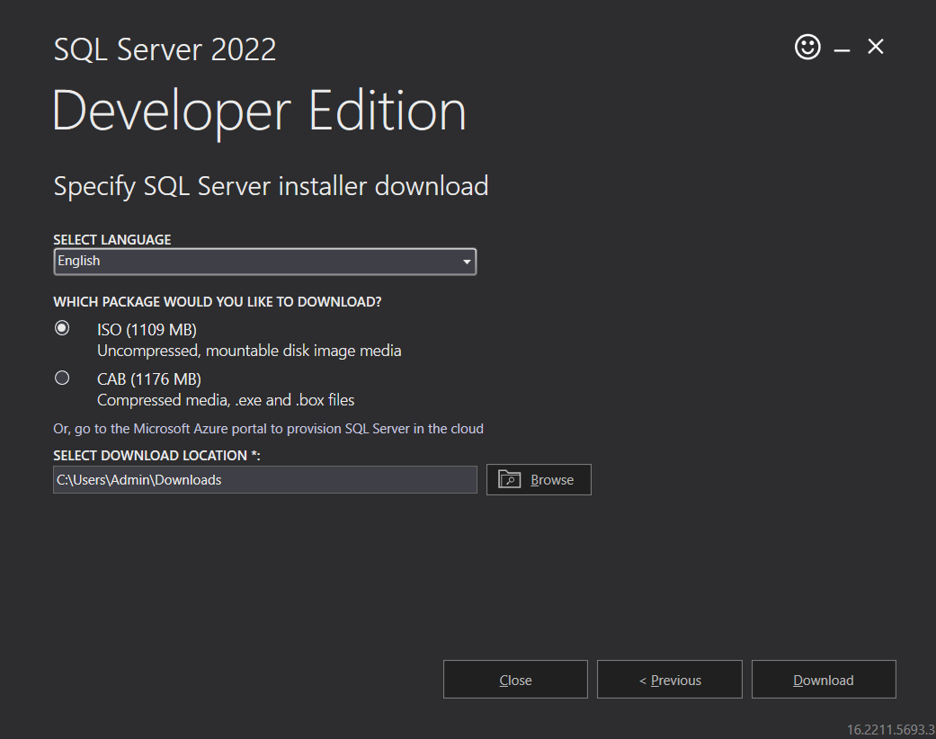
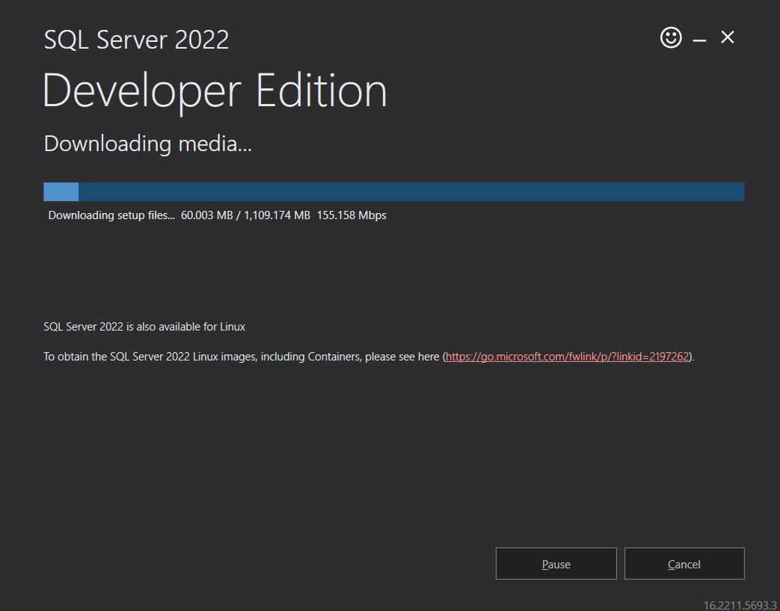
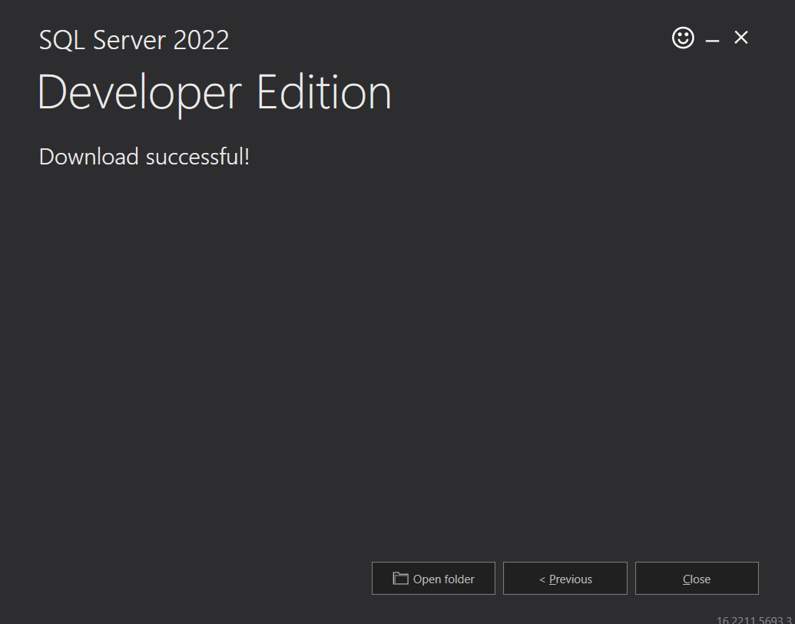
Chọn ISO + bấm download
Chờ SQL cài đặt
Bước 1
Bước 2
Cài đặt thành công + bấm Close
Bước 3

Slide 4
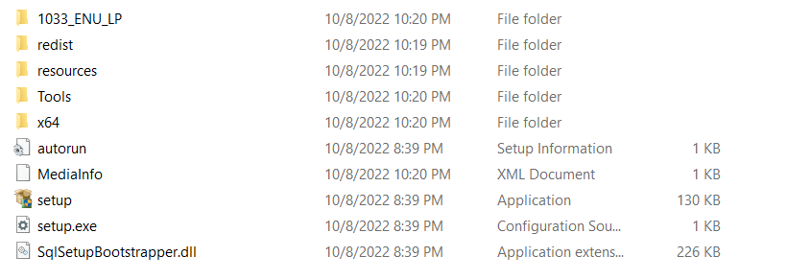
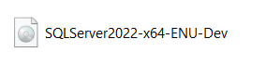
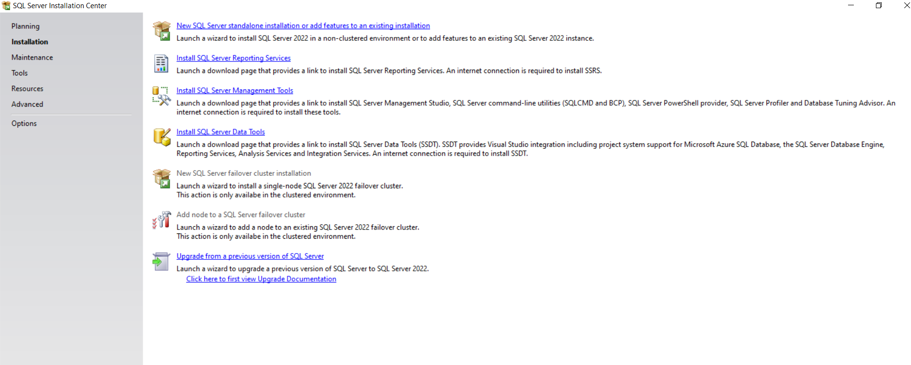
Sau khi cài đặt xong iso ta được một file như hình bên. Click và mở nó lên.
Chọn setup
B1: Click SQLServer
B2: Chọn Setup
B3: Chọn Installation + chọn New SQL Server

Slide 5
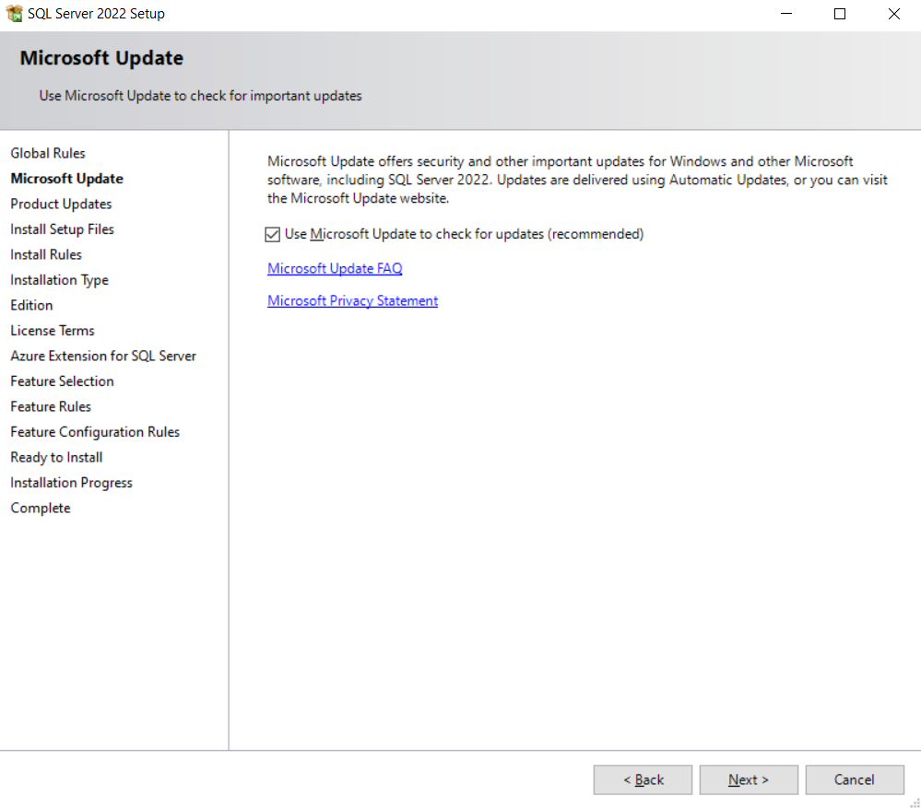
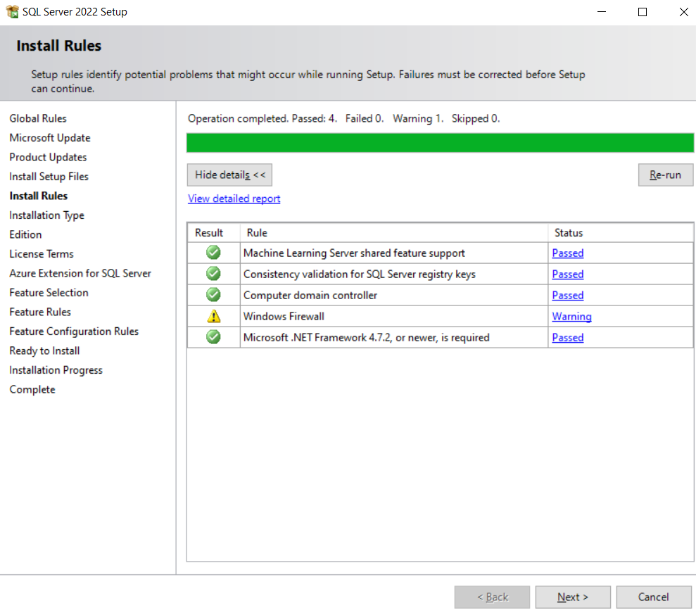
Bấm tích vào use Microsoft.. + chọn next
Chọn next
1
2

Slide 6
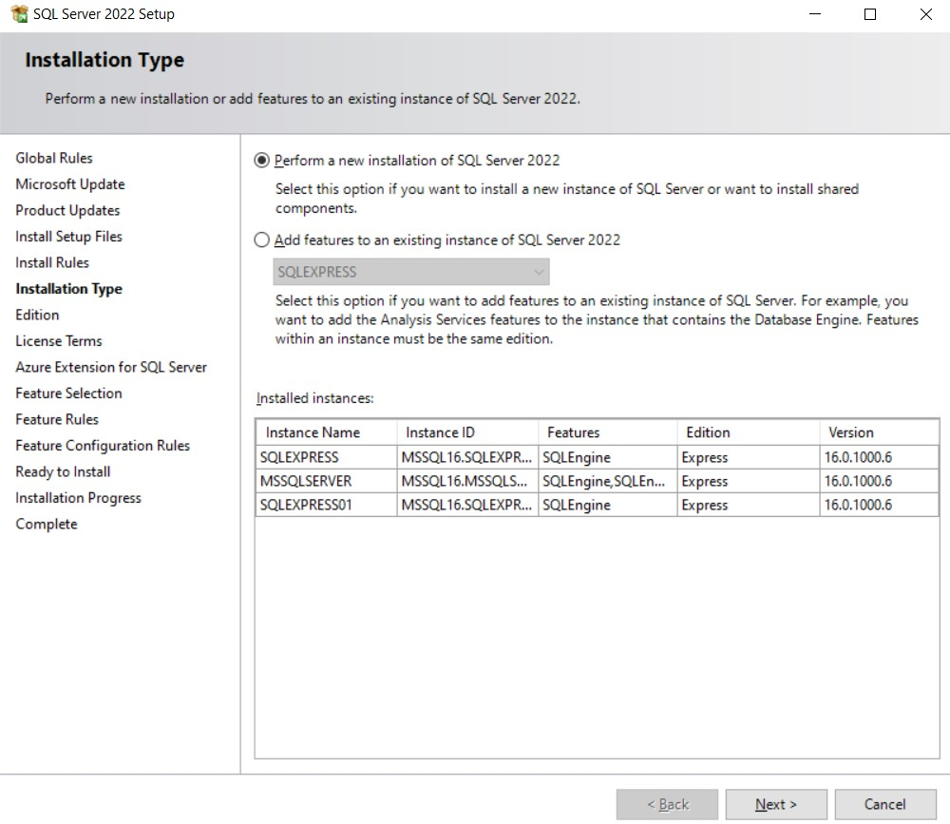
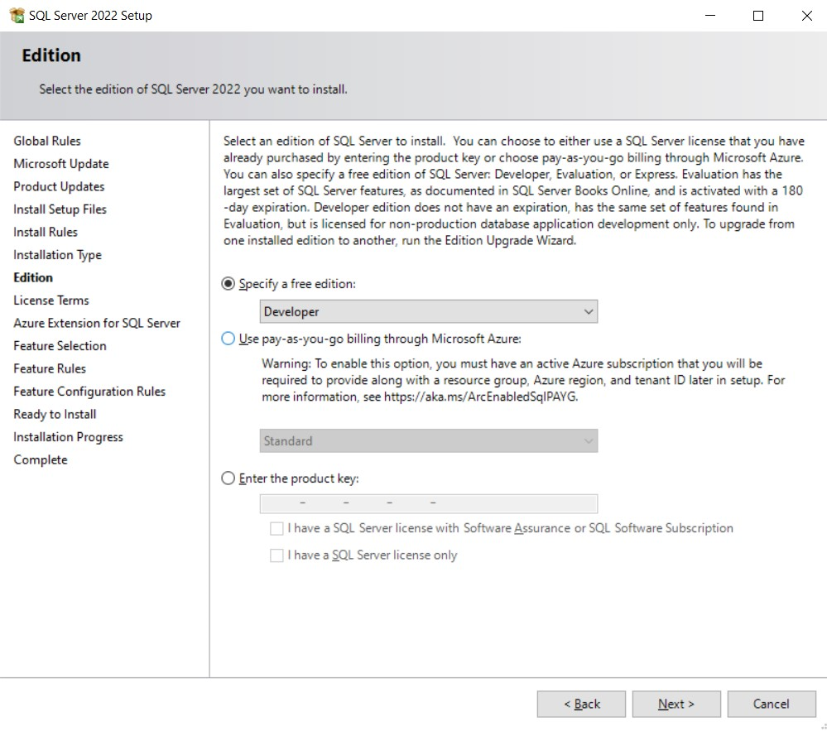
Chọn perform a new :nếu bạn muốn cài phiên bản mới
Add feature ..:Thêm tính năng vào SQL hiện có
3
4
Chọn developer: miễn phí và đủ tính năng

Slide 7
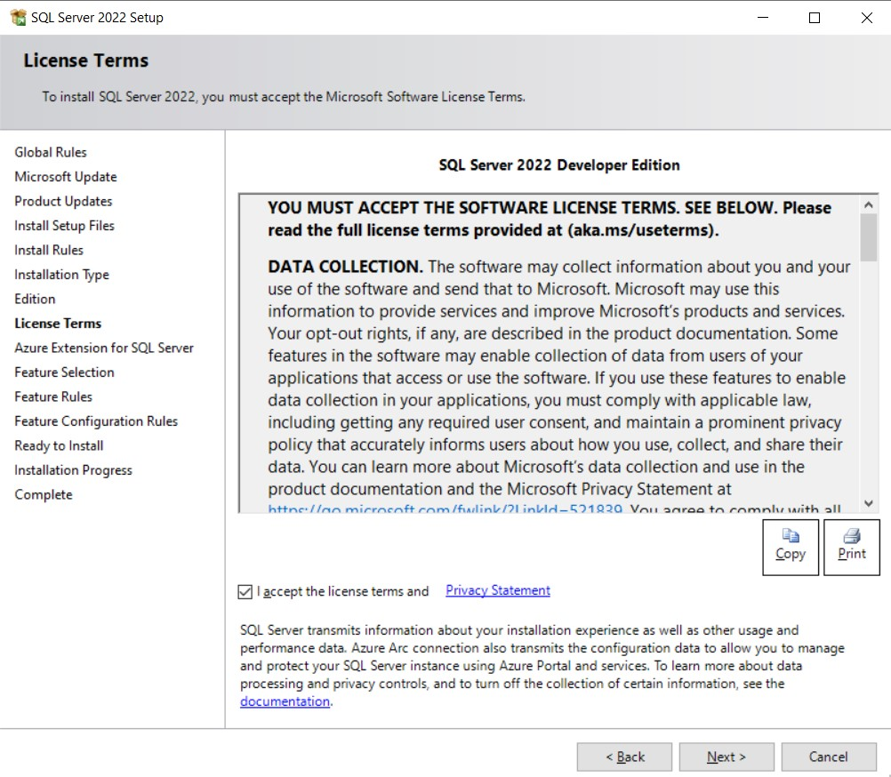
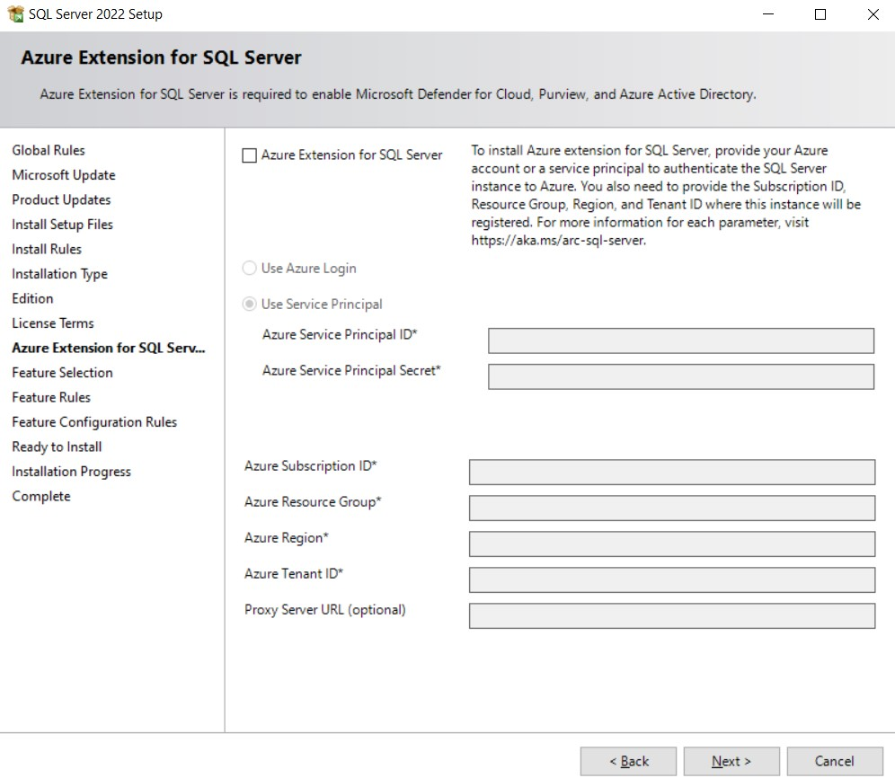
5
6
1️⃣ Tick vào ô “I accept the license terms” (Tôi đồng ý với các điều khoản sử dụng). 2️⃣ Nhấn Next để tiếp tục quá trình cài đặt.
🔹 Nếu bạn KHÔNG sử dụng Azure: 👉 Bỏ chọn "Azure Extension for SQL Server" (không tick vào ô này) 👉 Nhấn Next để tiếp tục cài đặt bình thường.
🔹 Nếu bạn MUỐN kết nối với Azure: 👉 Nhập thông tin Azure của bạn (Subscription ID, Resource Group, Region, Tenant ID, v.v.).

Slide 8
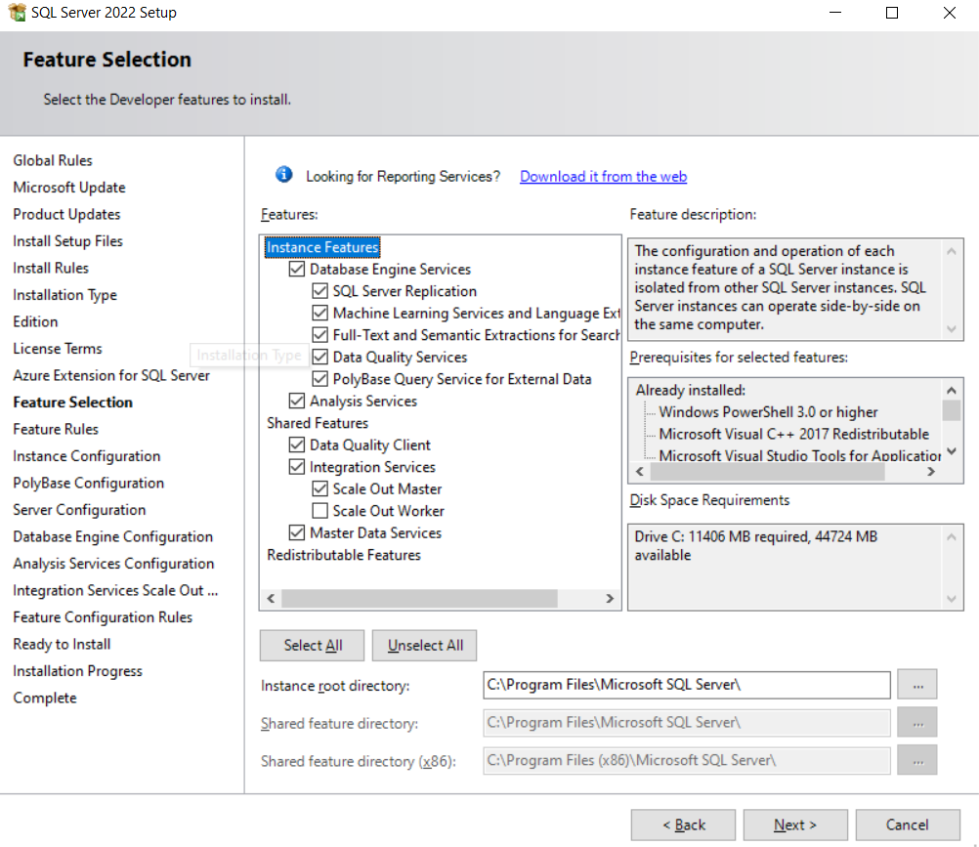
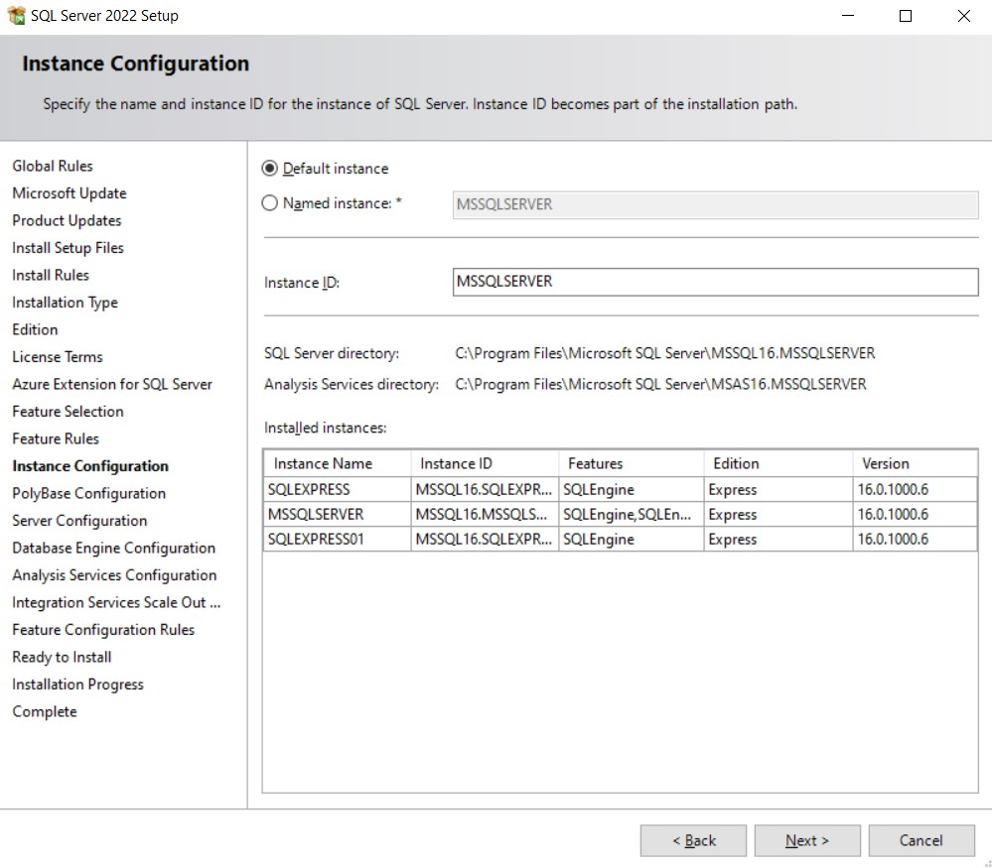
7
8
1️⃣ Chọn các tính năng cần thiết (ít nhất là Database Engine Services). 2️⃣ Giữ nguyên đường dẫn cài đặt mặc định. 3️⃣ Nhấn "Next" để tiếp tục. 🚀
1️⃣ Chọn "Default instance" nếu đây là SQL Server duy nhất trên máy. 2️⃣ Chọn "Named instance" và nhập tên nếu bạn muốn chạy nhiều phiên bản SQL Server. 3️⃣ Nhấn "Next" để tiếp tục. 🚀

Slide 9
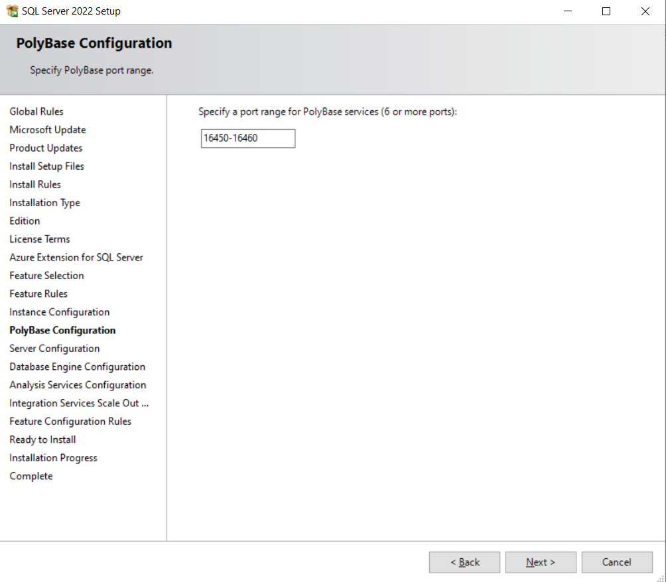
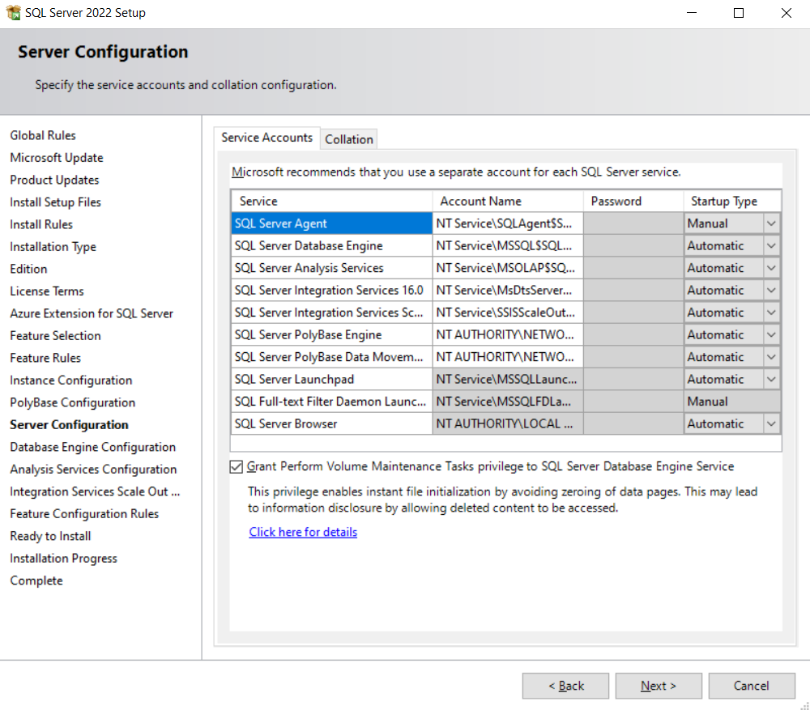
9
10
1️⃣ Giữ nguyên giá trị mặc định nếu không có yêu cầu đặc biệt. 2️⃣ Nếu hệ thống của bạn có cấu hình mạng tùy chỉnh, hãy nhập dải cổng phù hợp. 3️⃣ Nhấn Next để tiếp tục. 🚀
🔹 Nếu bạn không có yêu cầu đặc biệt, hãy giữ nguyên các thiết lập mặc định và nhấn Next để tiếp tục. 🚀

Slide 10
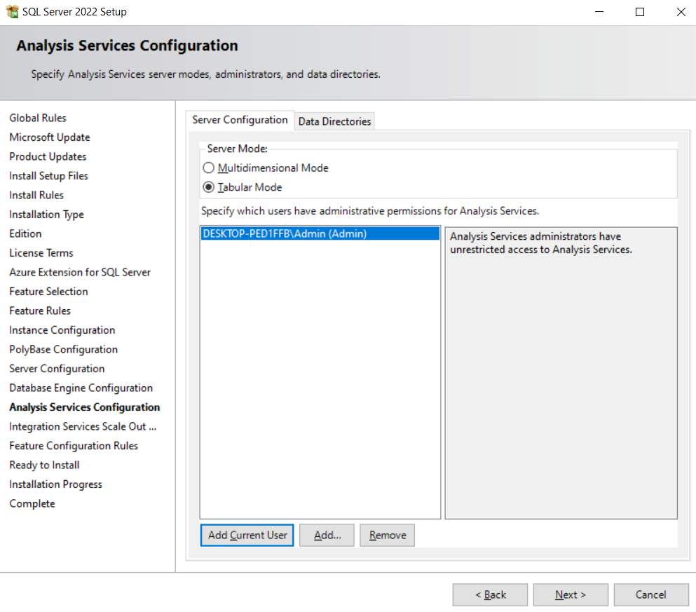
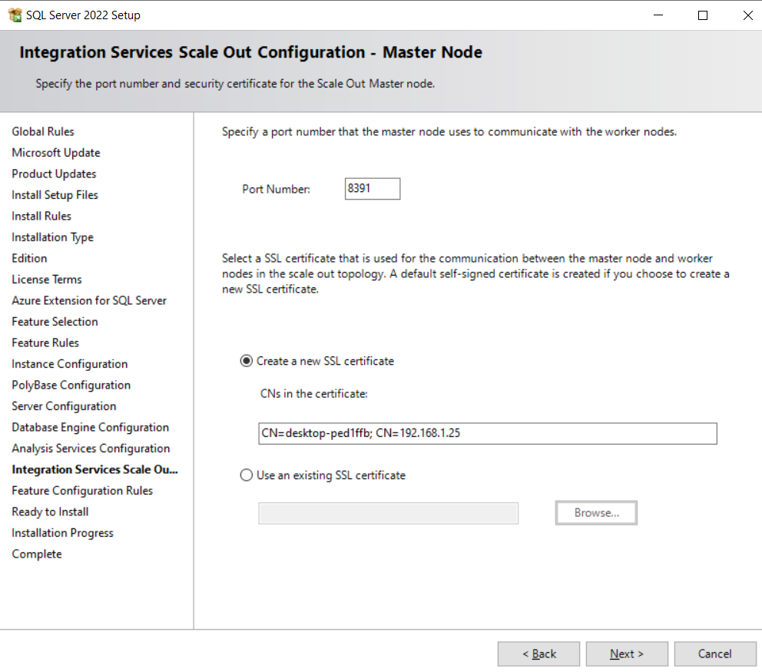
12
11
✅ Nếu bạn sử dụng Power BI hoặc Excel Power Pivot, hãy giữ Tabular Mode. ✅ Nếu bạn làm việc với mô hình OLAP truyền thống, chọn Multidimensional Mode. 🔹 Sau khi kiểm tra quyền, nhấn Next để tiếp tục! 🚀
✅ Nếu bạn chưa có chứng chỉ SSL, hãy giữ nguyên tùy chọn "Create a new SSL certificate". ✅ Nếu bạn đã có chứng chỉ SSL hợp lệ, hãy chọn "Use an existing SSL certificate" và nhập đường dẫn chứng chỉ. 🔹 Nhấn Next để tiếp tục cài đặt! 🚀

Slide 11
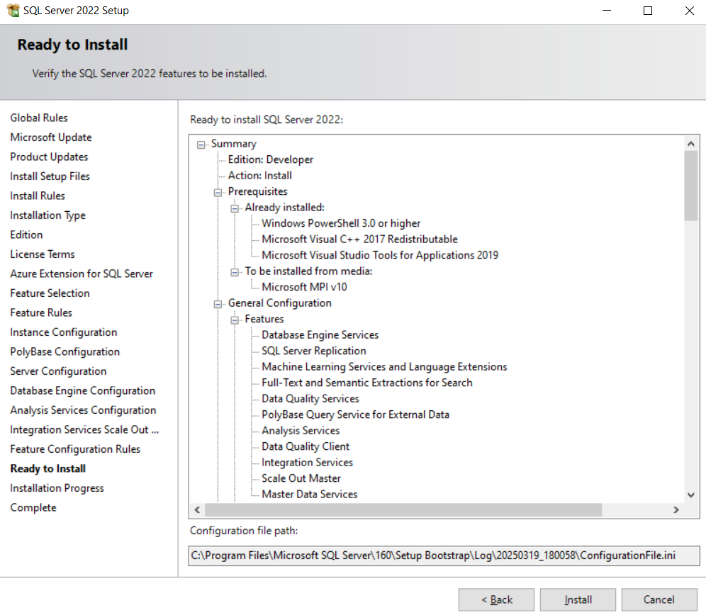
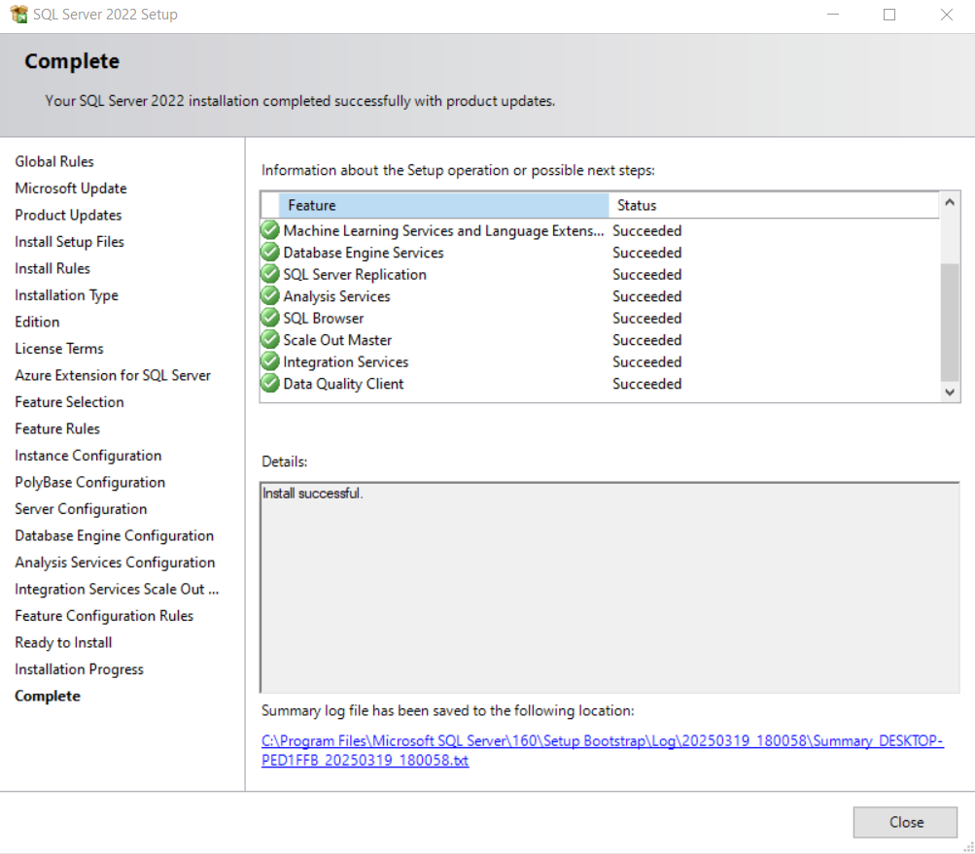
13
14
🔹 Nhấn Install để bắt đầu quá trình cài đặt! 🚀 🔹 Theo dõi Installation Progress để đảm bảo mọi thứ diễn ra suôn sẻ.
Cài đặt thành công, nhấn Close

